Slide 1

GIFT OUT
Upload. Get Sponsored. Be Successful.

Slide 2
Vereiste specificaties
home
contact
privacy policy
overzichtspagina
detailpagina
categorieën
profiel
project publiceren
credits kopen

Slide 3
Vereiste specificaties
home
contact
privacy policy
overzichtspagina
detailpagina
categorieën
profiel
project publiceren
credits kopen

Slide 4
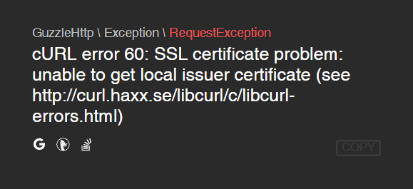
Contact
cUrl error 60
Probleem met MAMP
Oplossing voor XAMP

Slide 5
Categorieën
Tijd

Slide 6
Users
Admin
Ingelogde user
Niet ingelogde user

Slide 7
Users
Admin
Ingelogde user
Niet ingelogde user

Slide 8
create authentication

Slide 9
Credits
Aankopen
Sponsoren
Gifts
Project in de kijker zetten

Slide 10
Credits
Aankopen
Sponsoren
Gifts
Project in de kijker zetten

Slide 11
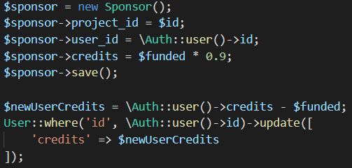
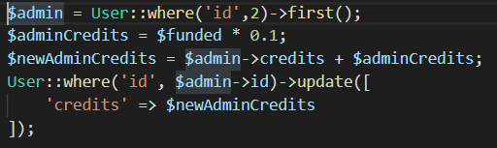
Credits Project & Sponsor
Credits admin
Controllers/Projectscontroller/addcredits

Slide 12
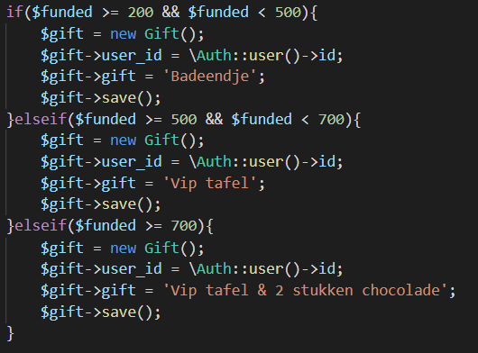
Add gift
Controllers/Projectscontroller/addcredits

Slide 13
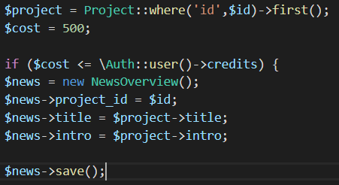
Push to news Overview
Controllers/Projectscontroller/addNewsView

Slide 14
Projecten
Doelbedrag
Reactieformulier
Categorie
In de kijker
Pdf
Taartdiagram
Update bij sponsering

Slide 15
Projecten
Doelbedrag
Reactieformulier
Categorie
In de kijker
Pdf
Taartdiagram
Update bij sponsering

Slide 16

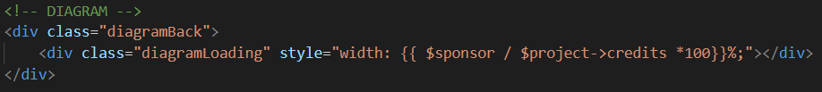
Staafdiagram
Controllers/Projectcontroller/show

Slide 17
DEMO TIME GIFT OUT

